Slide 1
Digital Transformation ; KPI

Slide 2
เป้าหมายปี ๒๕๖๒
เป้าหมาย : รพศ./รพท. ทุกแห่ง
: รพช. ร้อยละ 50
เกณฑ์ : ผ่านเกณฑ์ Digital Transformation เพื่อก้าวสู่การเป็น
Smart Hospital ระดับ ๒ ขึ้นไป
การประเมิน
๑.มีระบบบริการจองคิวแบบออนไลน์ หรือ มีระบบแจ้งเตือน
ผู้รับบริการแบบ “ออนไลน์” (Queue Online)
๒.มีการใช้งานระบบ HIS Gateway
๓.การใช้ใบสั่งยาในรูปแบบอิเล็กทรอนิกส์

Slide 3
ผลการดำเนินงาน รพช.
ประเภท | เป้าหมาย(แห่ง) | ผ่าน | ร้อยละ
รพศ./รพท. | ๒ | ๒ | ๑๐๐
รพช. | ๕ | ๓ | ๖๐

Slide 4
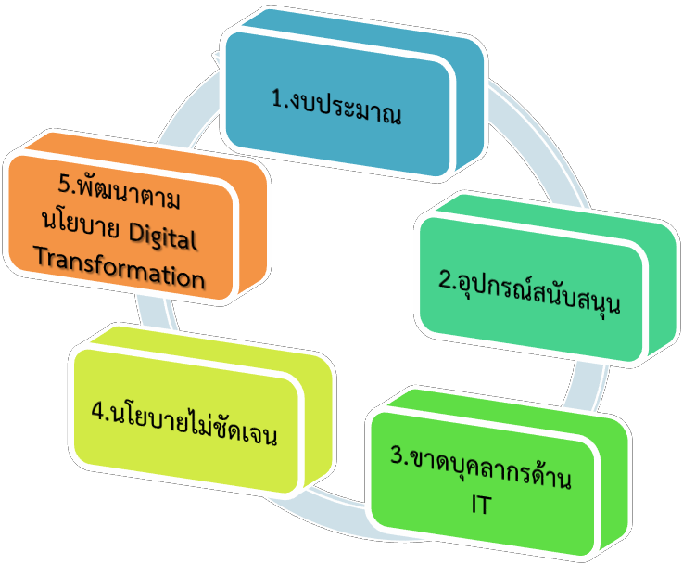
ปัญหาข้อเสนอแนะ
ปัญหาอุปสรรคในการดำเนินงาน Digital Tranformation

Slide 5
จุดเน้นการพัฒนาเทคโนโลยีสารสนเทศ ปี 2563
โรงพยาบาล
รพ.สต.
คุณภาพข้อมูล
คุณภาพข้อมูล
KPI : Smart Hospital
เป้าหมาย ทุกแห่ง

Slide 6
เป้าหมายปี 2562
เป้าหมาย : ทีม PCC ทุกแห่ง ที่ขึ้นทะเบียนคลินิกหมอครอบครัวตามเกณฑ์ของ
สสป. ในปี ๒๕๖๒
เกณฑ์ : มีการนำ App. PPC ไปใช้ปฏิบัติงานบริการประชาชนในความรับผิดชอบ
ประเภท | เป้าหมาย(แห่ง) | ผ่าน | ร้อยละ
PCC | 13 | NA | -
ปัญหา
รพ.สต. ใช้โปรแกรม JHCIS MyPCU
รพ.ใช้โปรแกรม HosXP Hospital OS MyPCU
การจัดทำฐานข้อมูล เพื่อใช้งาน App PCC

Slide 7
การพัฒนา App PCC ปี 2563
โรงพยาบาล
รพ.สต.
HosXP
Hos OS
MyPCU
JHCIS
MyPCU
ฐานข้อมูล PCC
App PCC PHO

Slide 8
ปัจจัยแห่งความสำเร็จ Digital Transformation
1.การจัดโครงสร้างการบริหารจัดการที่ชัดเจน
2.การพัฒนาศักยภาพบุคลากรที่เกี่ยวข้อง
3.การคืนข้อมูลเพื่อพัฒนาปรับปรุง แก้ไข
4.มาตรฐาน HW SW
5.การควบคุมกำกับ ติดตาม ประเมินผล

